Slide 1

PHÒNG GIÁO DỤC VÀ ĐÀO TẠO QUẬN LONG BIÊN
CHÀO CÁC BẠN HỌC SINH LỚP 5
MĨ THUẬT

Slide 2


PHÒNG GIÁO DỤC & ĐÀO TẠO QUẬN LONG BIÊN
CHỦ ĐỀ 3
ÂM NHẠC VÀ SẮC MÀU
TIẾT 1: TƯỞNG TƯỢNG, TẠO HÌNH
TRÊN BỨC TRANH VẼ THEO NHẠC

Slide 3
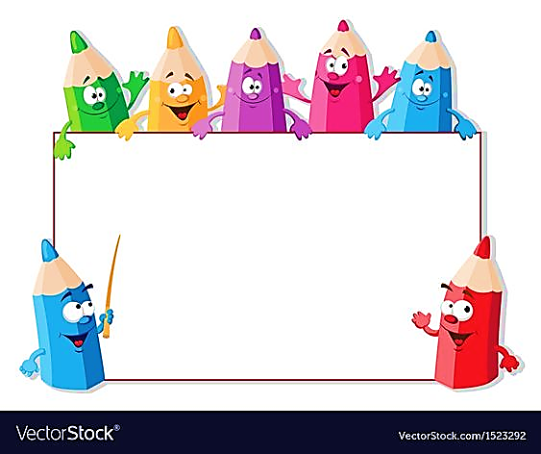
PHÒNG GIÁO DỤC & ĐÀO TẠO QUẬN LONG BIÊN
CHUẨN BỊ ĐỒ DÙNG
- Sách học Mĩ thuật.
- Giấy vẽ, màu, bút chì, tẩy, kéo.
- Máy tính hoặc điện thoại,…
để bật những bài hát, bản nhạc
yêu thích.

Slide 4

PHÒNG GIÁO DỤC & ĐÀO TẠO QUẬN LONG BIÊN
YÊU CẦU CẦN ĐẠT
- Nghe và vận động được theo giai điệu của âm nhạc;
chuyển được âm thanh và giai điệu thành những đường nét
và màu sắc biểu cảm trên giấy.
- Biết, hiểu về đường nét và màu sắc trong bức tranh
vẽ theo nhạc. Từ các đường nét, màu sắc có thể cảm nhận
tưởng tượng và tạo được hình ảnh.
- Giới thiệu, nêu nhận xét và nêu được cảm nhận về
sản phẩm của mình, của bạn.

Slide 5

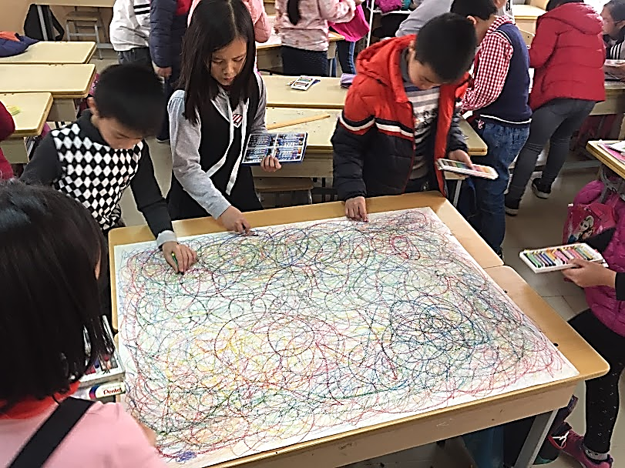
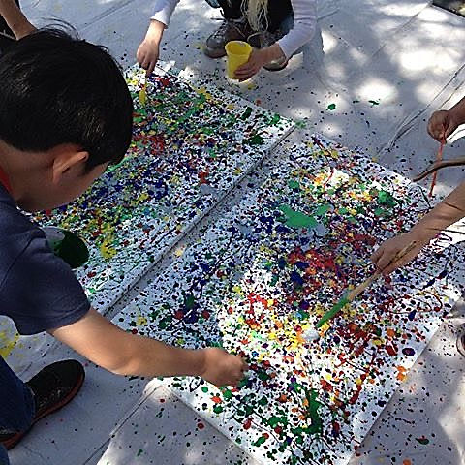
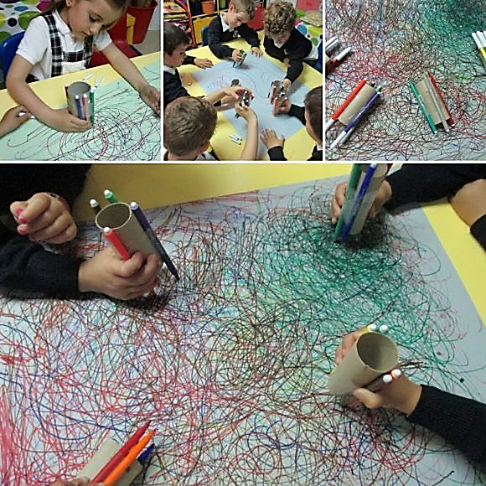
PHÒNG GIÁO DỤC & ĐÀO TẠO QUẬN LONG BIÊN
KHÁM PHÁ
- Các bạn nhỏ trong hình đang làm gì?

Slide 6
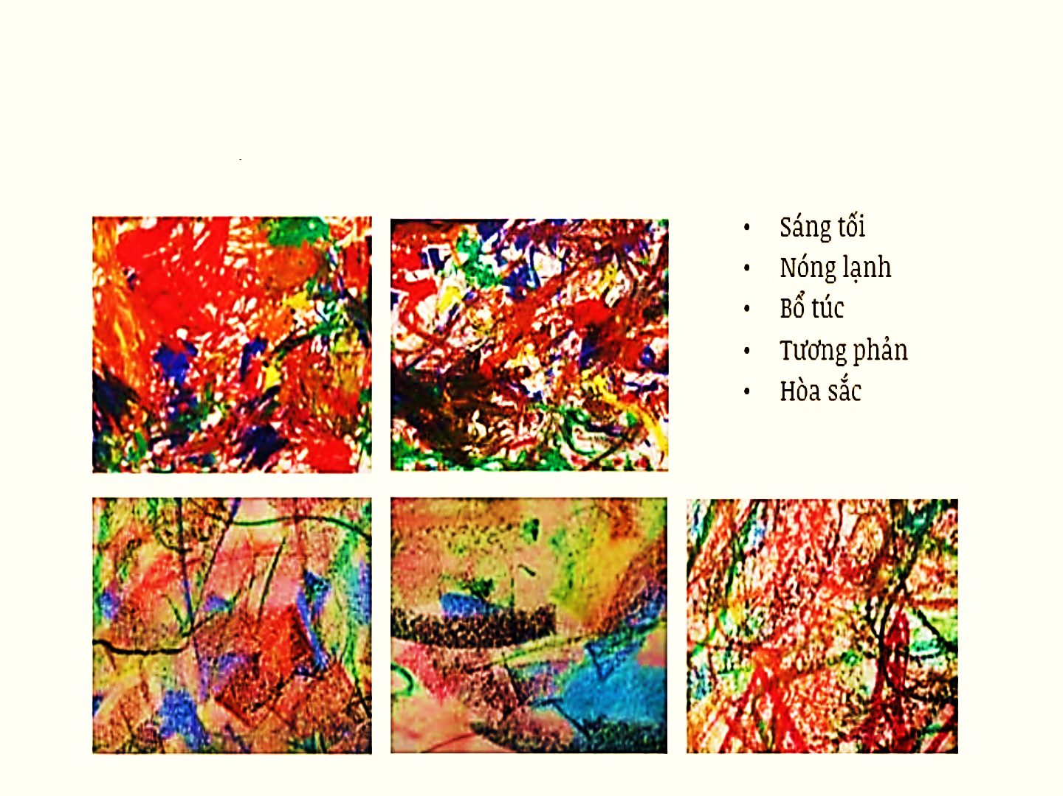
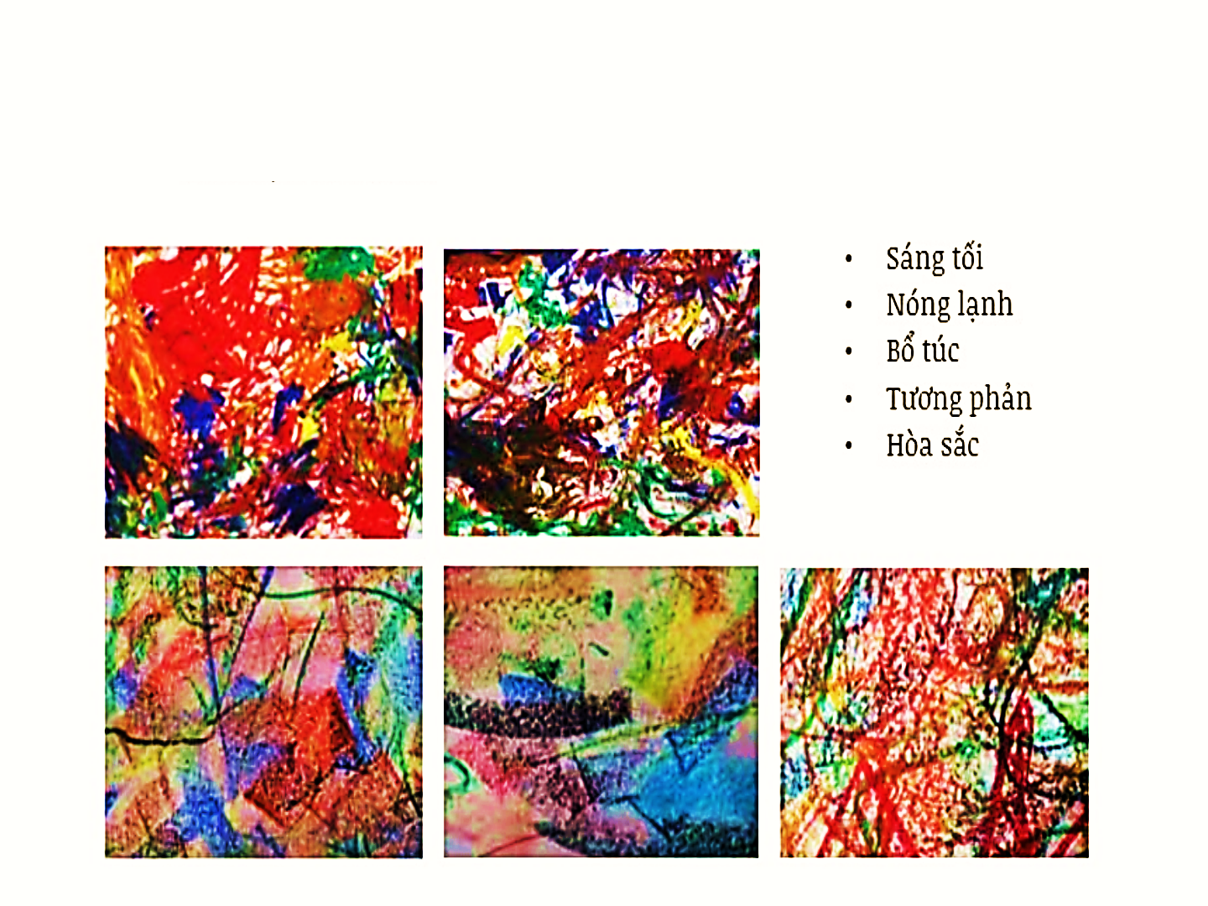
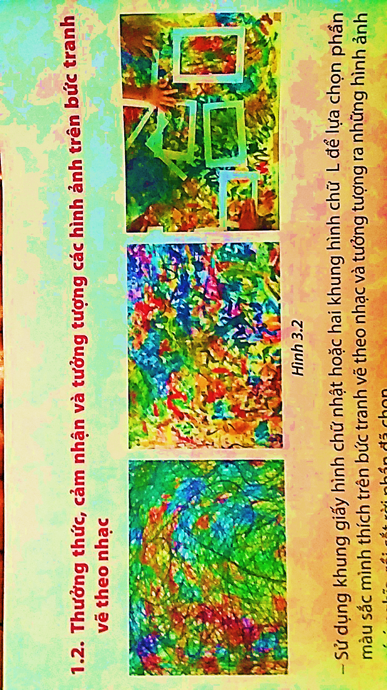
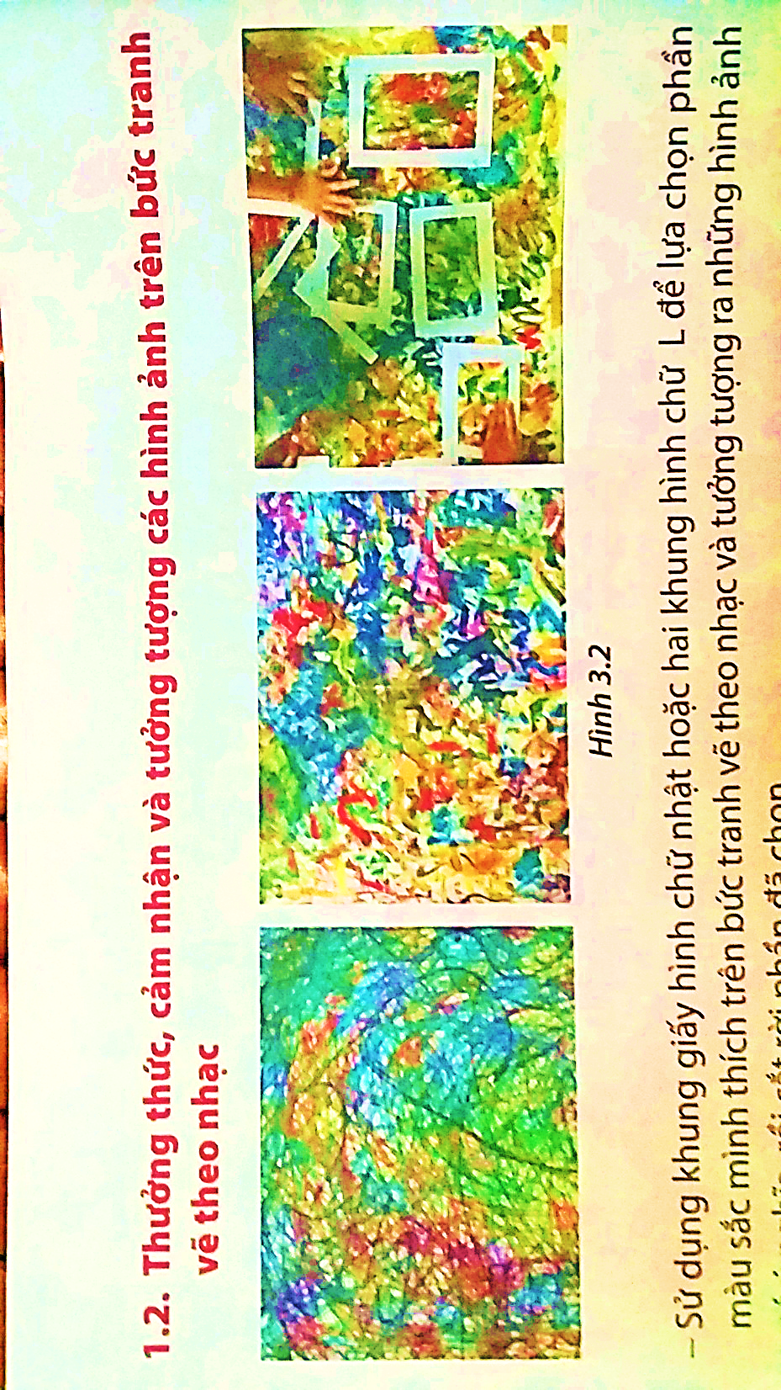
PHÒNG GIÁO DỤC & ĐÀO TẠO QUẬN LONG BIÊN
KHÁM PHÁ
- Đường nét và màu sắc trong các bức tranh như thế nào?

Slide 7
PHÒNG GIÁO DỤC & ĐÀO TẠO QUẬN LONG BIÊN
CÁCH THỰC HIỆN
VIDEO

Slide 8

PHÒNG GIÁO DỤC & ĐÀO TẠO QUẬN LONG BIÊN
CÁCH THỰC HIỆN
- Chuẩn bị đồ dùng, phương tiện thực hành.
- Nghe và vận động theo giai điệu của âm nhạc,
chuyển âm thanh và giai điệu thành những
đường nét, màu sắc biểu cảm trên giấy.
- Tưởng tượng, tạo hình ảnh trên nền tranh vẽ
theo nhạc.

Slide 9
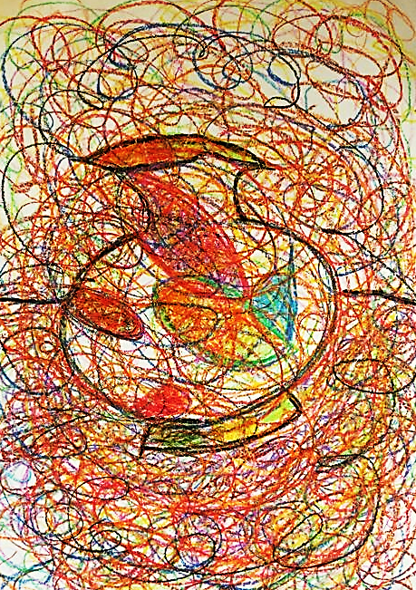
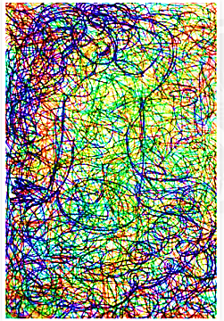
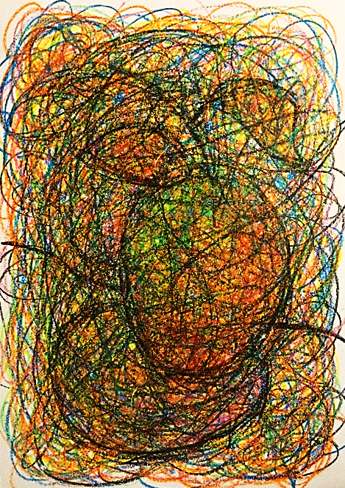
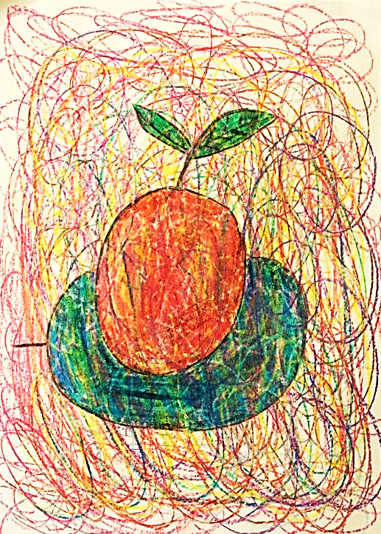
PHÒNG GIÁO DỤC & ĐÀO TẠO QUẬN LONG BIÊN
SẢN PHẨM THAM KHẢO

Slide 10
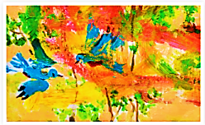
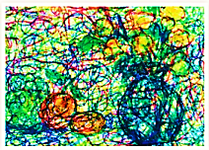
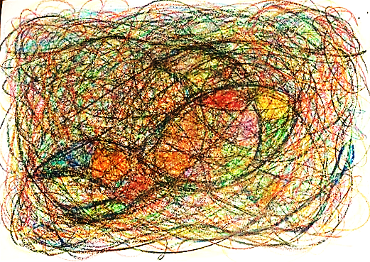
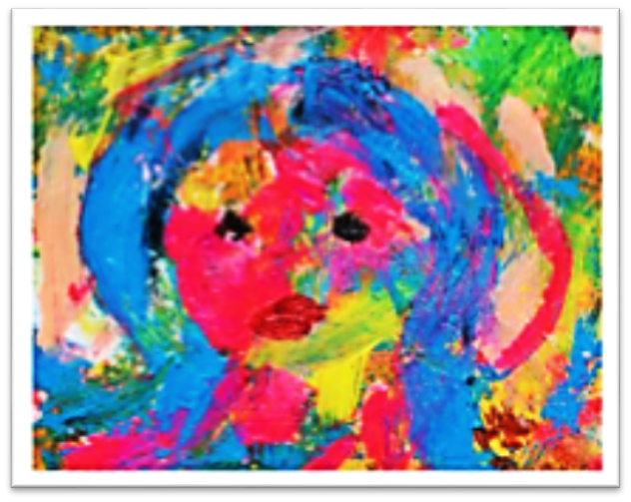
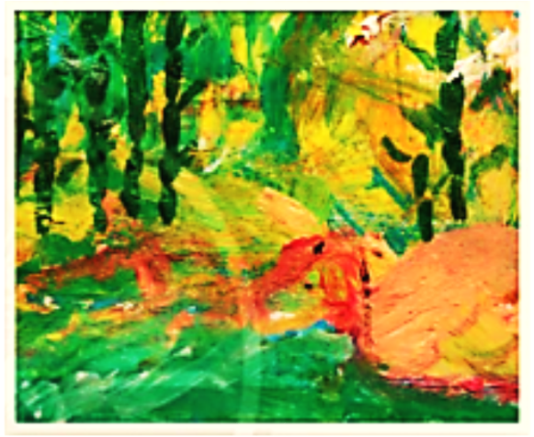
PHÒNG GIÁO DỤC & ĐÀO TẠO QUẬN LONG BIÊN
SẢN PHẨM THAM KHẢO

Slide 11
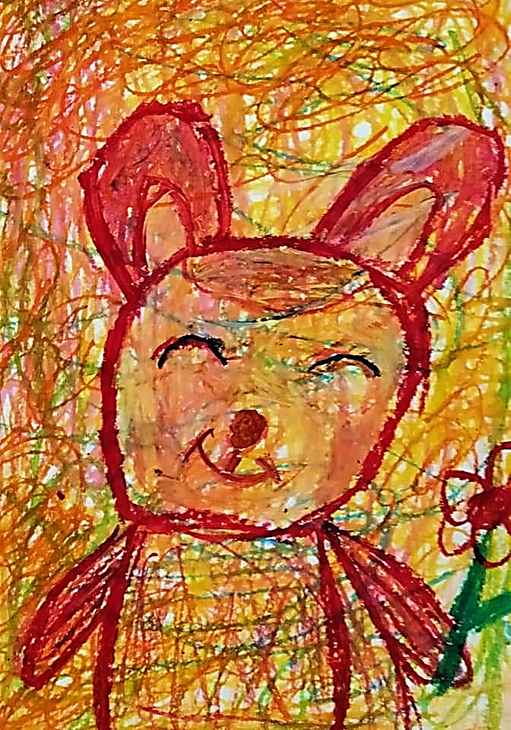
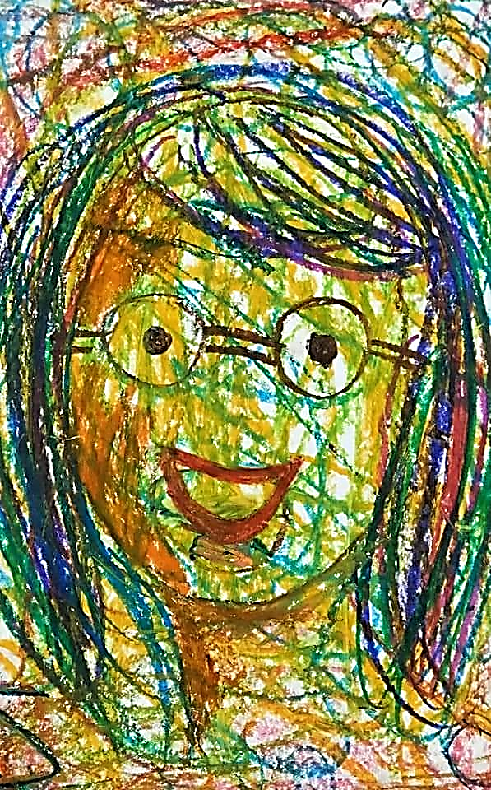

PHÒNG GIÁO DỤC & ĐÀO TẠO QUẬN LONG BIÊN
SẢN PHẨM THAM KHẢO

Slide 12

PHÒNG GIÁO DỤC & ĐÀO TẠO QUẬN LONG BIÊN
Thực hành
Con hãy nghe, vận động theo nhạc
để tạo thành những đường nét và màu sắc
biểu cảm trên giấy.
Sau đó, các con tưởng tượng,
tạo hình theo ý thích .

Slide 13

PHÒNG GIÁO DỤC & ĐÀO TẠO QUẬN LONG BIÊN
Phân tích – đánh giá
* Các con hãy chia sẻ về sản phẩm của mình với bố mẹ và người thân trong gia đình.
* Chụp lại bài và gửi cho cô giáo.

Slide 14

PHÒNG GIÁO DỤC & ĐÀO TẠO QUẬN LONG BIÊN
Vận dụng – phát triển
* Các con hãy vận dụng kiến thức, kĩ năng đã học được qua bài học này để tạo hình, sáng tạo những sản phẩm yêu thích. Sau đó, các con trưng bày, chia sẻ với người thân và bạn bè, trang trí góc học tập.

Slide 15

PHÒNG GIÁO DỤC & ĐÀO TẠO QUẬN LONG BIÊN
CHÚC CÁC CON
HOÀN THÀNH BÀI TỐT!
Các con nhớ lưu lại sản phẩm cẩn thận nhé!
Khi đi học, các con sẽ mang sản phẩm đến lớp
để trưng bày và chia sẻ cùng các bạn.
Hẹn gặp lại các con trong bài học sau.

